Slide 1
学生管理系统

Slide 2
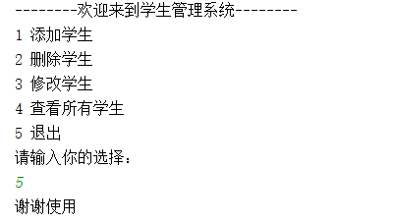
学生管理系统
项目演示
Notes:
通过主界面，引导到项目展示，项目在idea中准备好，先说由几个java文件组成，在简单说说这两个文件中干了什么。然后展示

Slide 3
学生管理系统
学生管理系统实现思路
定义学生类
主界面的代码编写
添加学生的代码编写
查看学生的代码编写
删除学生的代码编写
修改学生的代码编写
ArrayList<Student>
`
集合容器
Notes:
项目展示完毕之后，到代码中分析说明，最后回到资料总结项目完成步骤。并且完成第一步

Slide 4
学生管理系统
定义学生类
学生类：
Student
成员变量：
学号：sid
姓名：name
年龄：age
生日：birthday
构造方法：
无参构造
带四个参数的构造
成员方法：
每个成员变量对应给出get/set方法
Notes:
Alt + Insert 帮我们生成构造方法和get/set方法

Slide 5
学生管理系统
主界面的代码编写
思路
用输出语句完成主界面的编写
用Scanner实现键盘录入数据
用switch语句完成操作的选择
用循环完成再次回到主界面

Slide 6
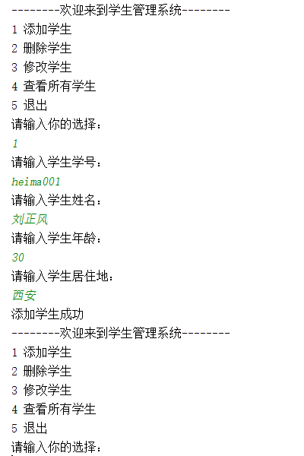
学生管理系统
添加学生的代码编写
ArrayList
思路
用键盘录入选择添加学生
定义一个方法，用于添加学生
  显示提示信息，提示要输入何种信息
  键盘录入学生对象所需要的数据
  创建学生对象，把键盘录入的数据赋值给学生对象的成员变量
  将学生对象添加到集合中（保存）
  给出添加成功提示
调用方法
Student
sid
name
age
address

Slide 7
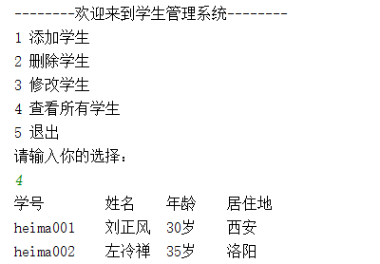
学生管理系统
查看学生的代码编写
思路
用键盘录入选择查看所有学生信息
定义一个方法，用于查看学生信息
  显示表头信息
  将集合中数据取出按照对应格式显示学生信息，年龄显示补充“岁”
调用方法
ArrayList

Slide 8
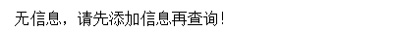
学生管理系统
查看学生的代码编写
思路
用键盘录入选择查看所有学生信息
定义一个方法，用于查看学生信息
  显示表头信息
  将集合中数据取出按照对应格式显示学生信息，年龄显示补充“岁”
调用方法
思路
用键盘录入选择查看所有学生信息
定义一个方法，用于查看学生信息
  判定集合中是否有数据，如果没有显示提示信息
  显示表头信息
  将集合中数据取出按照对应格式显示学生信息，年龄显示补充“岁”
调用方法
ArrayList
无数据？

Slide 9
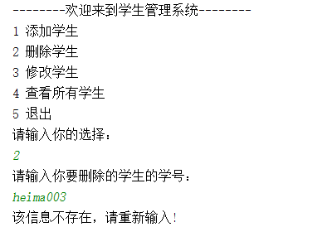
学生管理系统
删除/修改学生学号不存在问题
思路
在删除/修改学生操作前，对学号是否存在进行判断
  如果不存在，显示提示信息
  如果存在，执行删除/修改操作

Slide 10
学生管理系统
删除/修改学生学号不存在问题
思路：定义一个方法，该方法用于从集合中，查找【学号】在【集合】中出现的索引位置
学号存在：返回正确的索引位置
学号不存在：返回 -1
public static int getIndex(ArrayList<Student> list, String sid) {
...
}
集合调用remove方法，根据索引删除
控制台显示：信息不存在

Slide 11
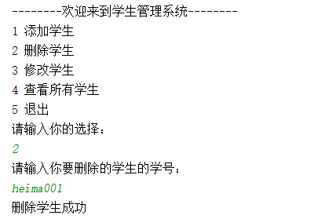
学生管理系统
删除学生的代码编写
思路
用键盘录入选择删除学生信息
定义一个方法，用于删除学生信息
  显示提示信息
  键盘录入要删除的学生学号
  调用getIndex方法，查找该学号在集合的索引
  如果索引为-1，提示信息不存在
  如果索引不是-1，调用remove方法删除并提示删除成功
调用方法

Slide 12
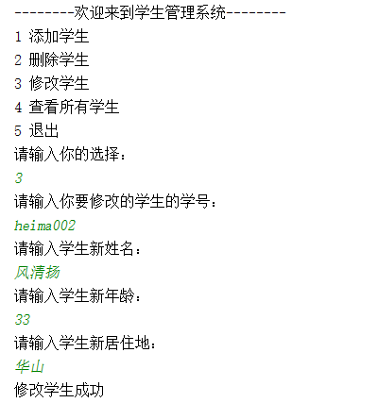
学生管理系统
修改学生的代码编写
思路
用键盘录入选择修改学生信息
定义一个方法，用于修改学生信息
  显示提示信息
  键盘录入要修改的学生学号
  调用getIndex方法，查找该学号在集合的索引
  如果索引为-1，提示信息不存在
  如果索引不是-1，键盘录入要修改的学生信息
  集合修改对应的学生信息
  给出修改成功提示
调用方法

Slide 13
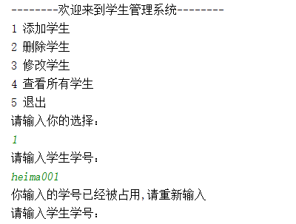
学生管理系统
解决添加学生学号重复问题
思路
在添加学生录入学号后，调用getIndex方法
根据方法的返回值，判断学号是否存在
  返回值为 -1 ：不存在，可以存储
  返回值为正确索引：存在，给出提示，重新接收信息

